Slide 1
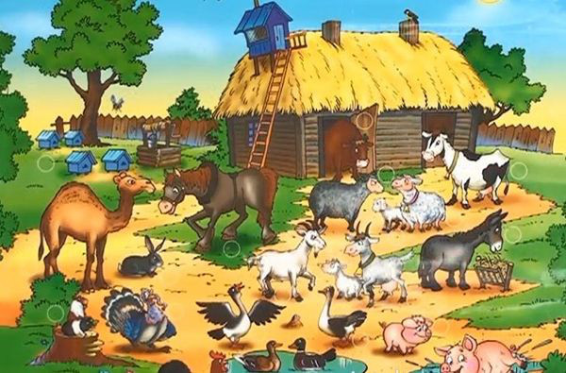
Презентация по окружающему миру «Дикие и домашние животные».
Подготовила воспитатель: Качанова В.В.

Slide 2
Цели и задачи
Продолжать знакомить детей с дикими и домашними животными.
Обогащать представления детей о диких и домашних животных .Учить отмечать характерные особенности внешнего вида животных уточнить названия жилищ.
Активизировать предметный словарь(берлога ,дупло ,нора, логово,) словарь признаков (длинный-короткий, большой-маленький, колючий ,хитрая, трусливый).
Воспитывать любовь к животным. Развивать интерес к живой природе.
Совершенствовать память и внимание.
Планируемый результат : Уметь по словесному описанию отгадать животное, отвечать на вопросы, принимать участие в отгадывании загадок, в играх.

Slide 3
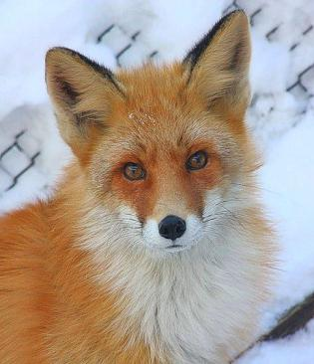
Загадка. Рыжая плутовка Спряталась под ёлкой. Зайца ждёт хитрюга та. Как зовут её?..
Лиса
Лисята

Slide 4
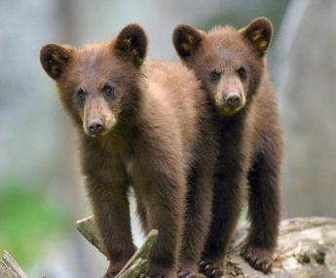
Загадка Он в берлоге спит зимой Под большущею сосной, А когда придет весна, Просыпается от сна.
Медведь
Медвежата

Slide 5
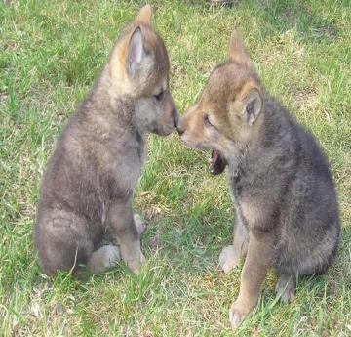
Загадка Кто зимой холодной Ходит злой, голодный?
Волчица
Волчата

Slide 6
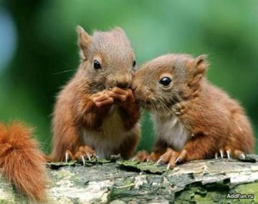
Загадка Пушистая и рыжая На дереве живет. Сильными зубками Орешки все грызёт.
Бельчата
Белка

Slide 7
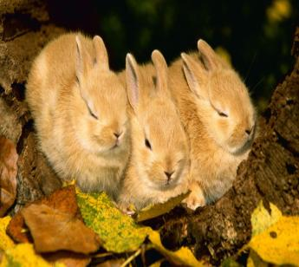
Загадка Любит очень есть морковку, Грызёт капусточку он ловко, Белый, серый и косой, Кто же это такой?
Зайчиха
Зайчата

Slide 8
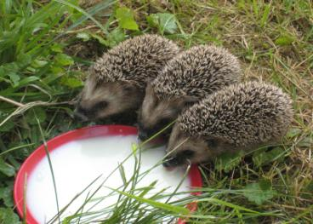
Загадка Не боится даже волка Эта маленькая кроха. У него есть острые иголки- Защитят его надолго
Ежиха
Ежата

Slide 9
Кто такие дикие животные?

Slide 10
Физкультминутка Щеткой чищу я щенка, Щекочу ему бока. Я по камешкам пошел - Шубку шелкову нашел.

Slide 11
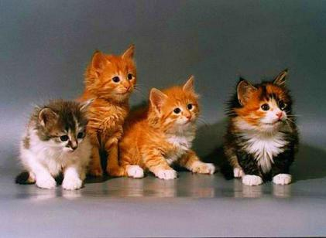
Загадка Мягкие лапки, А в лапках - цап-царапки
Кошка
Котята

Slide 12
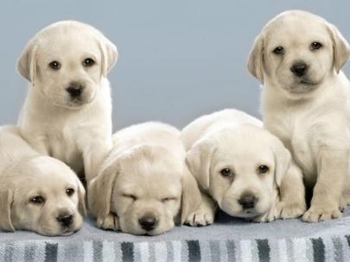
Загадка С хозяином дружит, Дом сторожит, Живет под крылечком, Хвост колечком.
Собака
Щенята

Slide 13
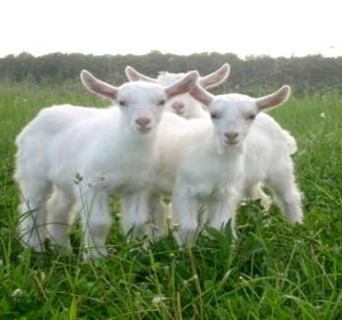
Загадка Идет, идет, бородой трясет, Травки просит: "Ме-ме-ме, дай-ка вкусной мне-е-е".
Коза
Козлята

Slide 14
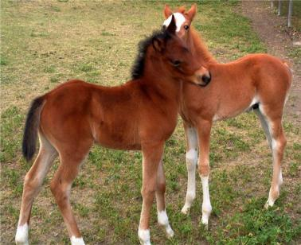
Загадка Очень быстро я скачу, 'Цок-цок' – копытами стучу, 'Иго-го' –громко кричу, Садись на спинку – прокачу!
Лошадь
Жеребенок

Slide 15
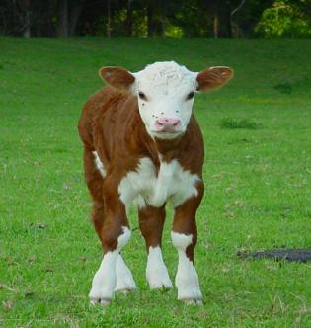
Загадка Каждый вечер, так легко, Она даёт нам молоко. Говорит она два слова, Как зовут её?
Корова
Теленок

Slide 16
Кто такие домашние животные?

Slide 17
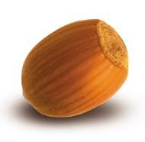
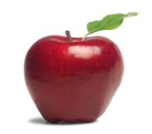
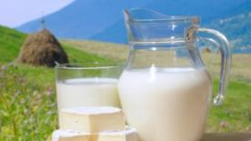
Дидактическая игра: «Кто что ест?»

Slide 18
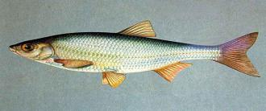
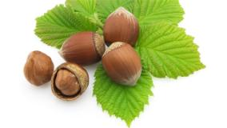
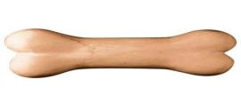
Дидактическая игра: «Кто что ест?»

Slide 19
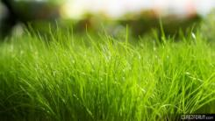
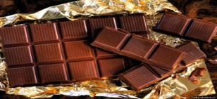
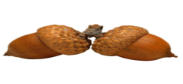
Дидактическая игра: «Кто что ест?»

Slide 20
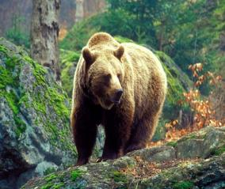
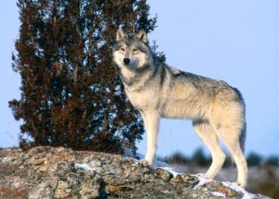
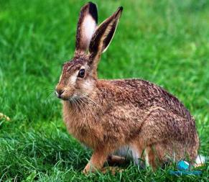
Четвертый лишний

Slide 21
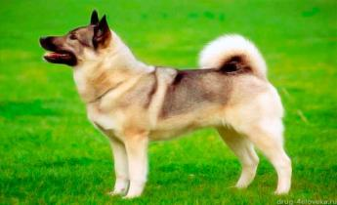
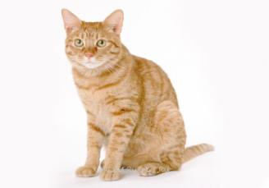
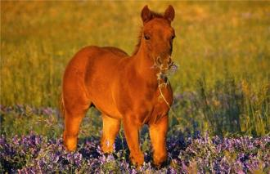
Четвертый лишний

Slide 22
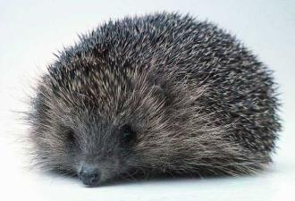
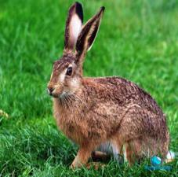
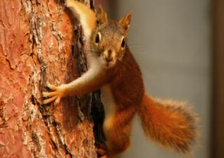
Какие животные называются дикими?

Slide 23
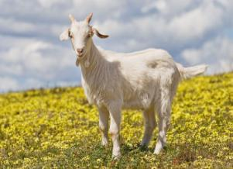
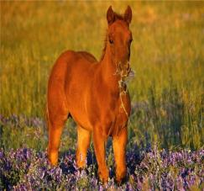
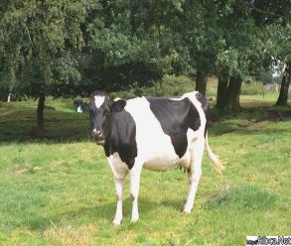
Какие животные называются домашними?

Slide 24
Спасибо за внимание!

